Slide 1
ՀՀ ԳԻՏՈՒԹՅՈՒՆՆԵՐԻ ԱԶԳԱՅԻՆ ԱԿԱԴԵՄԻԱ ԳԻՏԱԿՐԹԱԿԱՆ ՄԻՋԱԶԳԱՅԻՆ ԿԵՆՏՐՈՆ ԻՆՉՊԵ՞Ս ԳՐԱՆՑՎԵԼ RESEARCHERID-ՈՒՄ
ՀՀ ԳԱԱ ԳԿՄԿ գիտական քարտուղար,
բ.գ.թ., դոցենտ Մերի Սարգսյան
meri.sargsyan@isec.am

Slide 2
Ակադեմիական տվյալների բազաներ

Slide 3
Web of Science-ը
գիտական հղումների միջազգայնորեն ճանաչված տվյալների բազա է,
տրամադրվում է Thomson Reuters-ի կողմից,
հնարավորություն է տալիս որոնել ավելի քան 12,000 ամսագրեր և 148,000 գիտաժողովների նյութեր՝ բնագիտական, հասարակական և հումանիտար գիտությունների, ինչպես նաև արվեստի բնագավառներում,
հղումային կապեր է հաստատում է ուսումնասիրությունների միջև՝ օգտագործելով հոդվածների հղված նյութերը և թեմատիկ կապերը:

Slide 4
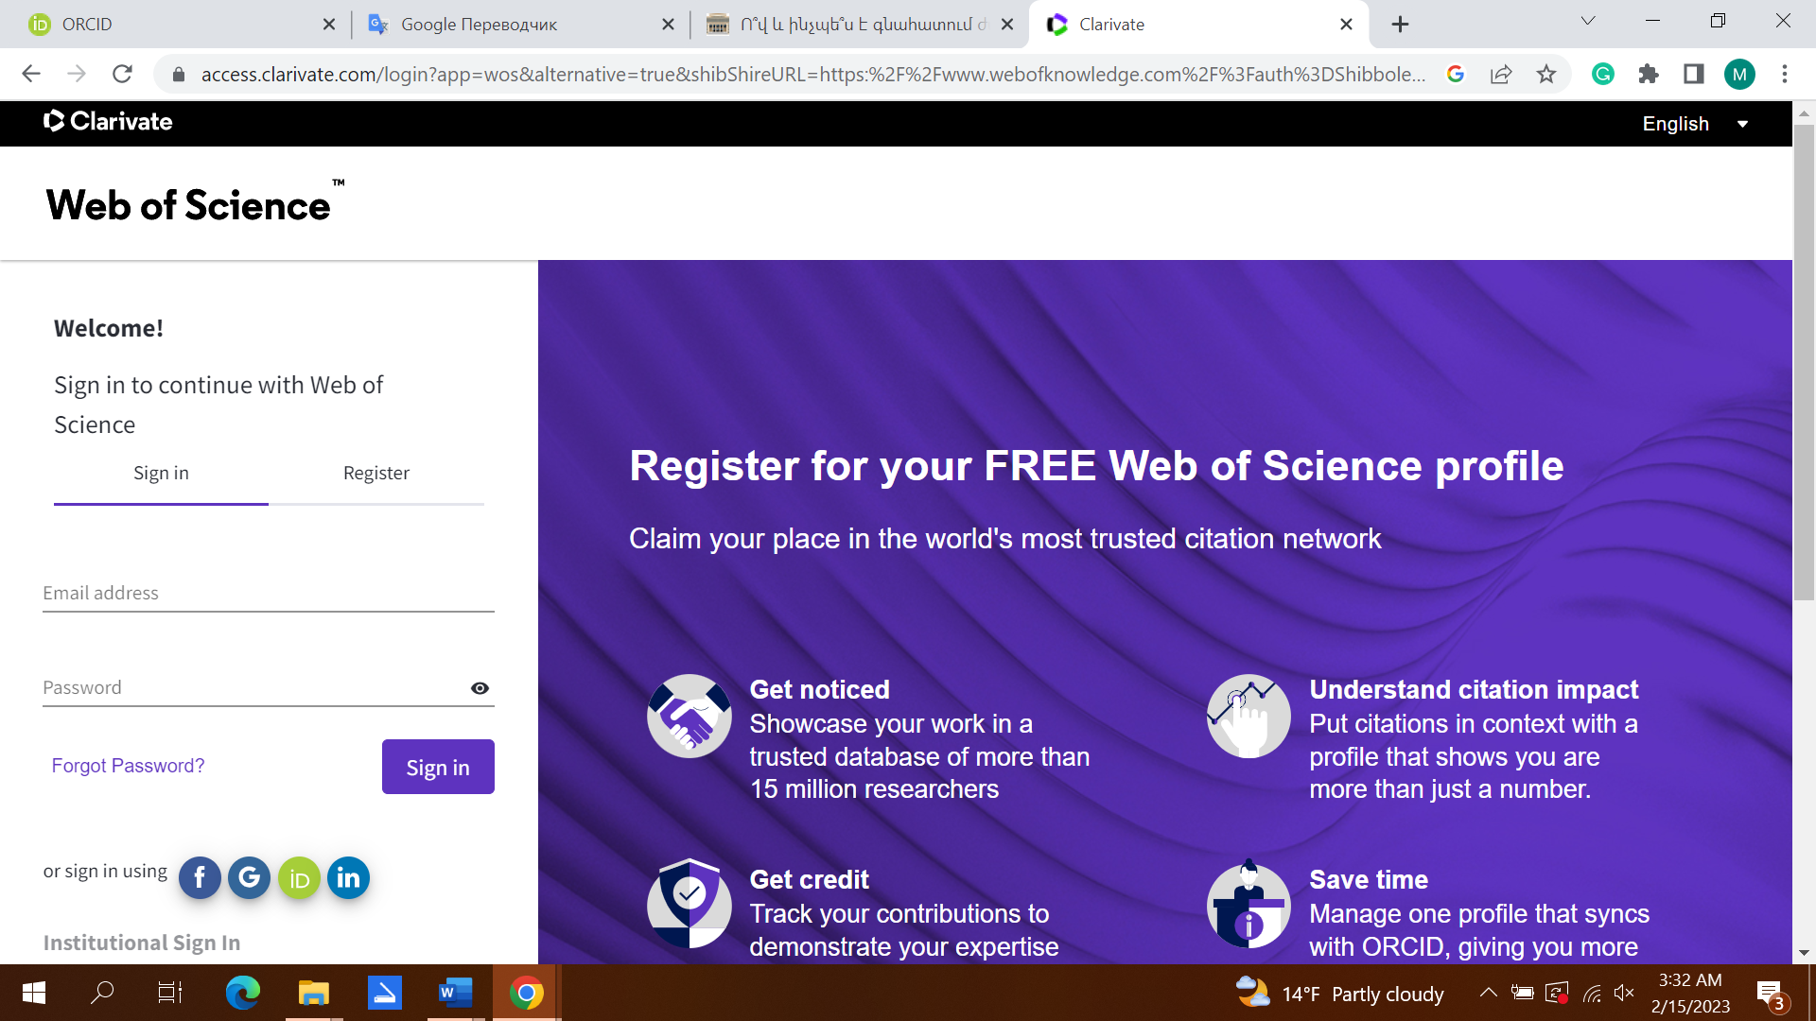
Web of Science-ը
ամենամեծ տվյալների բազաներից է,
հասանելի է բաժանորդագրության միջոցով,
հասանելի է հետևյալ հղումով՝ https://www.webofscience.com :

Slide 5
• Որոնել հոդվածներ և գիտաժողովի նյութեր՝ հղումների բարձր ցուցանիշ ունեցող
• Տեղեկանալ հարակից ոլորտների կարևոր արդյունքների մասին
• Բացահայտել զարգացման միտումները, որոնք կօգնեն լավ արդյունքների հասնել ինչպես ուսումնասիրության, այնպես էլ դրամաշնորհներ ստանալու հարցում
• Բացահայտել պոտենցիալ համագործակցողներին, որոնց հղման բարձր ցուցանիշներ ունեն
Web of Science- ի շնորհիվ հնարավոր է.

Slide 6
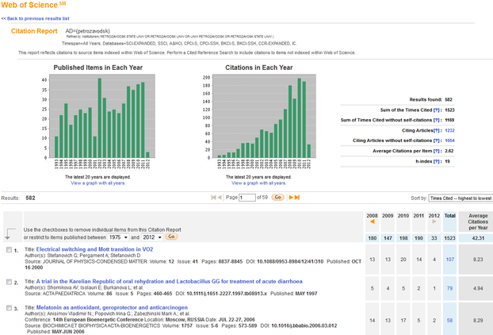

Slide 7
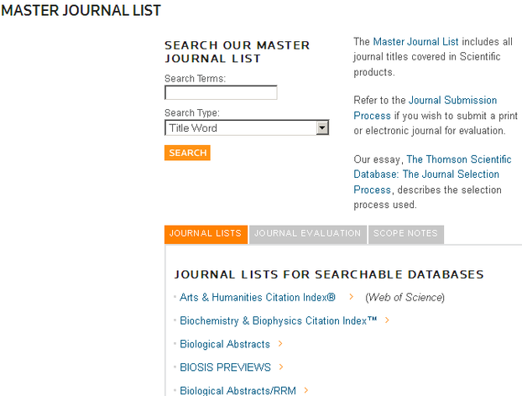
Master journal list
Master journal list – ը ներկայացված ամսագրերի ամբողջական ցանկն է: Thomson Reuters-ը ամսական երկու անգամ ամսագրերն ավելացնում կամ հեռացնում է տվյալների բազայից՝ ամսագրերի գնահատման և ընտրության գործընթացի շրջանակներում:

Slide 8
Հետազոտողի նույնականացում. ResearcherID
ResearcherID-ն ազատ, բաց մատչելիությամբ ինտերակտիվ հարթակ է՝ ​​ResearcherID նույնականացման համար և անձնական օգտահաշիվ ստեղծման համար:
ResearcherID օգտահաշիվը կարող է տեղեկատվություն պարունակել ինստիտուտների, ասոցիացիաների, հետազոտական ​​ոլորտների և հրապարակումների ցանկի մասին:
Web of Science-ի հրապարակումների մասին տեղեկատվությունը հղումների մասին ճշգրիտ և վավեր տեղեկատվություն է (ամենշաբաթյա թարմացմամբ), այն ներառում է աղբյուրների ուղղակի հղումներ:
ResearcherID օգտահաշվում հրապարակումներ ավելացնելուց հետո հետազոտողի նույնականացման ​​համարը ավտոմատ կերպով կապվում է հետազոտողի Web of Science-ի հրապարակումներին:

Slide 9
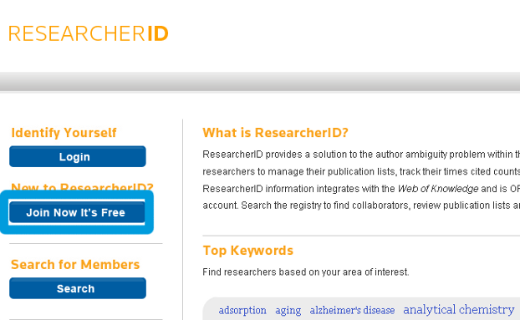
Ինչպե՞ս գրանցվել ResearcherID-ում
Անհրաժեշտ է մուտք գործել ResearcherID -ի համակարգ հետևյալ հղումով՝ http://www.researcherid.com/:

Slide 10
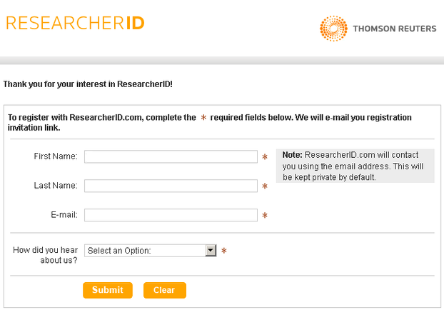
Նախնական գրանցում

Slide 11
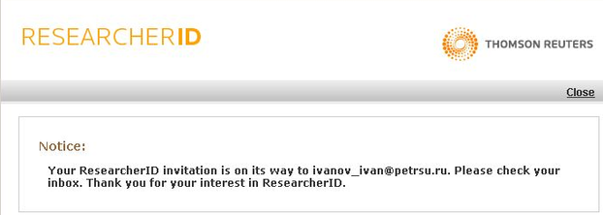
Լրացնելու համար անհրաժեշտ դաշտերն են.
• Անուն
• Ազգանուն
• Էլփոստ
• Ինչպես եք լսել մեր մասին
Այս դաշտերը լրացնելուց հետո հրավեր կուղարկվի նշված էլփոստին՝ գրանցման հղումով:

Slide 12
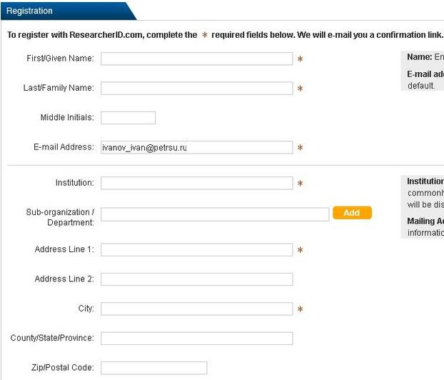
Հիմնական գրանցում

Slide 13
Լրացման ենթակա դաշտերն են
• Անուն / Տրված անուն
• Ազգանուն
• Հայրանվան սկզբնատառ
• Էլեկտրոնային փոստի հասցե (E-mail)
• հաստատություն (կազմակերպություն)
• Ստորաբաժանում /բաժին
• Հասցե 1
• Հասցե 2
• Քաղաք
• շրջան / նահանգ
• Փոստային ինդեքս
• Երկիր/տարածք
• Գաղտնաբառ
• Կրկին մուտքագրեք գաղտնաբառը
• Անվտանգության հարց (գաղտնի հարց)
• Անվտանգության հարցի պատասխան (գաղտնի հարցի պատասխան)
• Ստուգման համար (հաստատման համարը)
• Ընտրեք դեր
• Ձեր կողմից օգտագործվող այլ անուններ

Slide 14
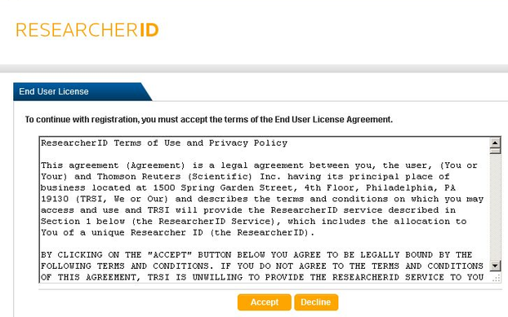
Հաջորդ քայլով պետք է ընդունել Օգտագործողի պայմանագրի պայմանները՝ սեղմելով Accept կոճակը:
Գրանցումից հետո հետազոտողը ստանում է չկրկնվող ResearcherID:

Slide 15
ՇՆՈՐՀԱԿԱԼՈՒԹՅՈՒՆ

